Slide 1
こども実験教室
じっけん
きょうしつ
だいにかい
第二回
〜表面張力って何？〜
ひょうめんちょうりょく
なに

Slide 2
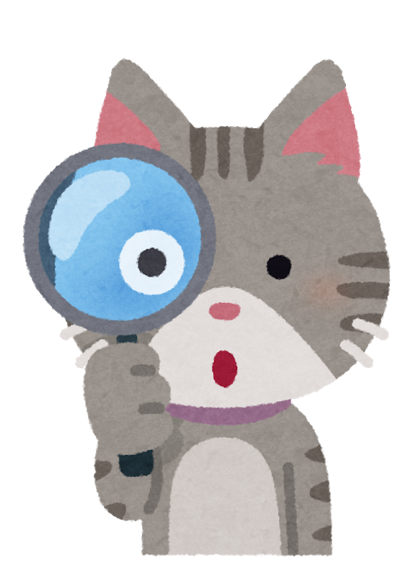
はじめに
なんでだろう？
み
身のまわりには「ふしぎ」がたくさん！
実験によって、そのひみつが分かるよ
じっけん
わ
きょう
ひょうめんちょうりょく
今日は「表面張力」について、
いっしょに実験しよう！
じっけん

Slide 3
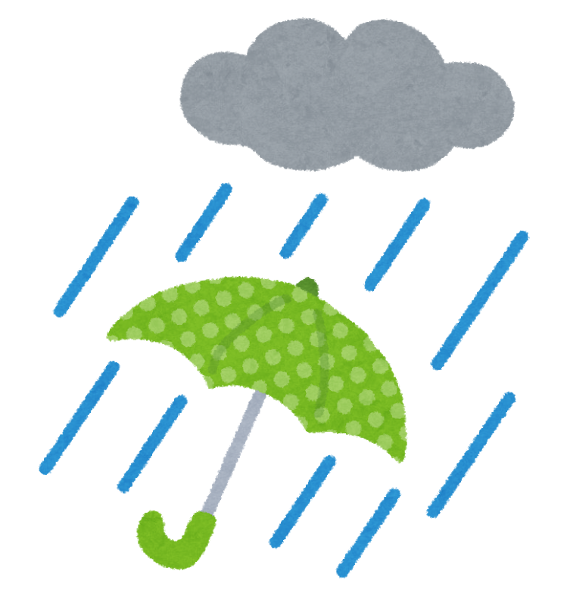
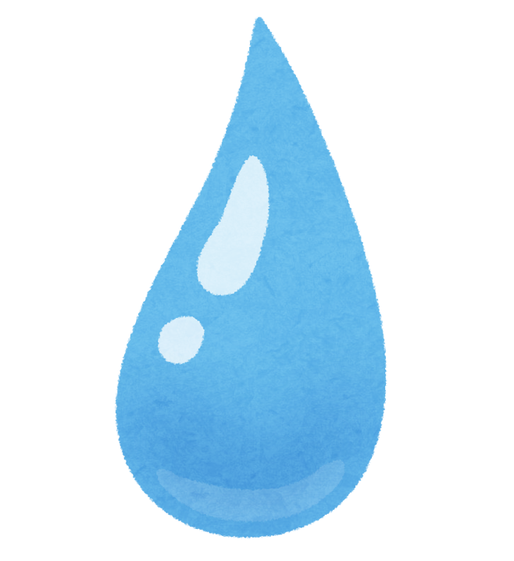
雨のかたちって見たことある？
あめ
み
みず
そら
あめ
い
水がつぶになって空からふってくることを雨って言うよ。
みんなは雨のかたちって見たことある？
クイズ！
「雨つぶはどんな形をしているでしょうか」
あめ
み
あま
かたち
がた
きゅうけい
がた
①しずく形
②球形
③まんじゅう形

Slide 4
雨のかたち
あめ
あま
かたち
「雨つぶはどんな形をしているでしょうか」
せいかいは、、、
水のつぶはふつう、ボールみたいに丸くなるよ。でも空からふってくる時には、空気の力を受けて、下の方が③みたいにつぶれちゃうんだ。
③もしくは②！
みず
まる
そら
とき
くうき
ちから
う
した
ほう
ちい
とき
つぶが小さい時は、
②みたいに球形のままの場合があるよ！
きゅうけい
ばあい
がた
きゅうけい
がた
①しずく形
②球形
③まんじゅう形

Slide 5
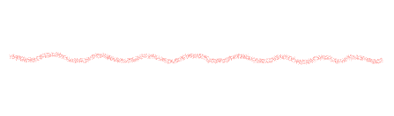
なんで水のつぶは丸くなるの？
みず
まる
みず
まる
ところで、なんで水のつぶは丸くなるんだろう？
→水には、できるだけ表面積を小さくしようとする力が
はたらくから！
※表面積…立体（球や箱など）の表面の面積
みず
ひょうめんせき
ちい
ちから
表面張力
ひょうめんちょうりょく
はこ
ひょうめん
めんせき
ひょうめんせき
りったい
きゅう

Slide 6

表面張力って？
ひょうめんちょうりょく
みず
たい
たい
ひょうめんせき
水などのえき体ではたらく、えき体の表面積を
できるだけ小さくしようとする力のこと。
水どうしが引っぱり合って、近づこうとすることで生じる。
表面張力によって、水てきは一番表面積が小さい「球」の形になるよ。
ちい
ちから
みず
ひ
あ
ちか
しょう
ひょうめんちょうりょく
すい
いちばん
ひょうめんせき
ちい
きゅう
かたち

Slide 7
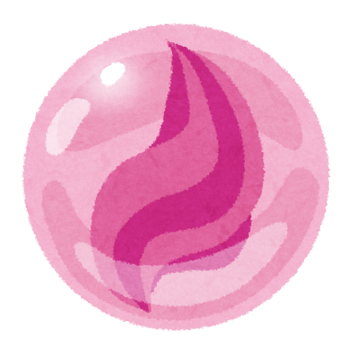
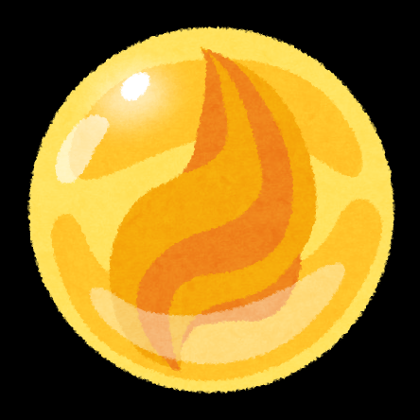

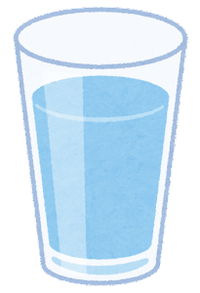
実験①〜水が入ったコップにビー玉を足すと?〜
じっけん
みず
はい
だま
た
水を使った実験で表面張力を体験してみよう！
水でいっぱいのコップにビー玉を入れると、どうなるかな？
みず
つか
じっけん
ひょうめんちょうりょく
たいけん
みず
だま
い
？

Slide 8
実験を始める前に
じっけん
はじ
まえ
じっけん
ひろ
実験は広いところでやろう！
  せまいと、友だちとぶつかってあぶないよ。
やり方をしっかり理解してから始めよう！
  やり方をまちがえると、うまく結果が出ないことがあるよ。
今回の実験では水を使うよ。
ぬれてもだいじょうぶなところで実験しよう！
とも
かた
りかい
はじ
かた
けっか
で
こんかい
じっけん
みず
つか
じっけん

Slide 9
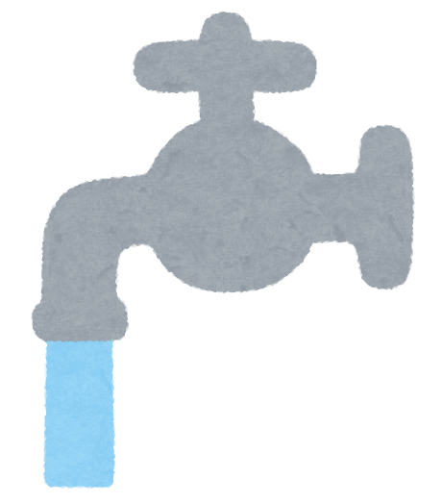
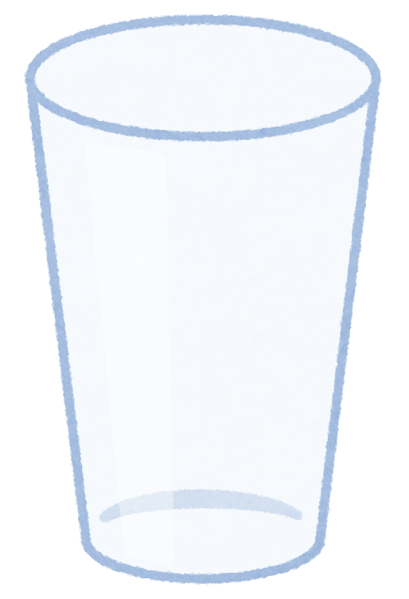

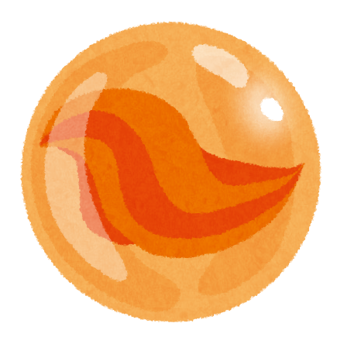
実験①〜準備するもの〜
じっけん
じゅんび
コップ 1こ
水
ビー玉 5,6こ
みず
だま

Slide 10
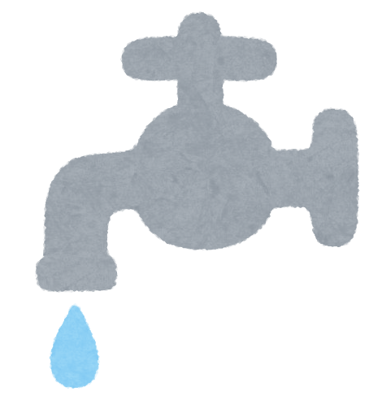
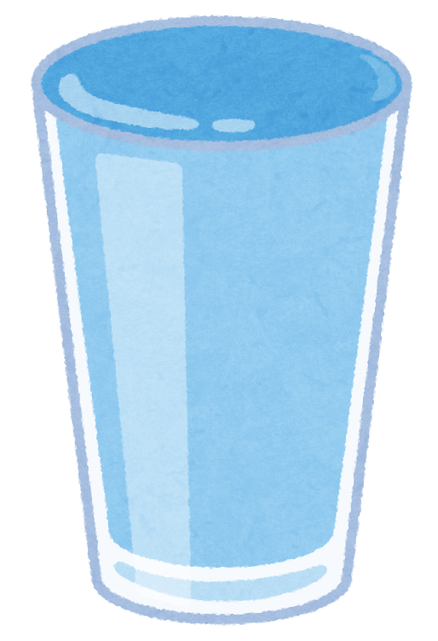
実験①〜やり方〜
じっけん
かた
みず
い
コップに水をいっぱいになるまで入れよう！
ビー玉を一個ずつ、そーっとコップに入れてみよう。
→ コップの中の水はどうなるかな？
だま
いっこ
い
なか
みず

Slide 11
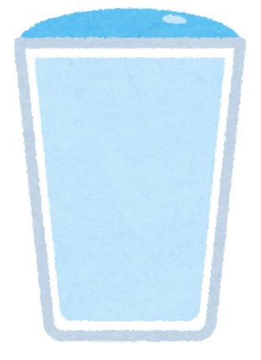



実験①〜水が入ったコップにビー玉を足すと?〜
じっけん
みず
はい
だま
た
水がこぼれない！
ビー玉を入れると、、
表面がもりあがるけど、こぼれないね。
表面張力があふれそうな水を
引きつけて、こぼれないんだ！
だま
い
みず
ひょうめん
ひょうめんちょうりょく
みず
ひ
はい
いくつ入るかな？

Slide 12
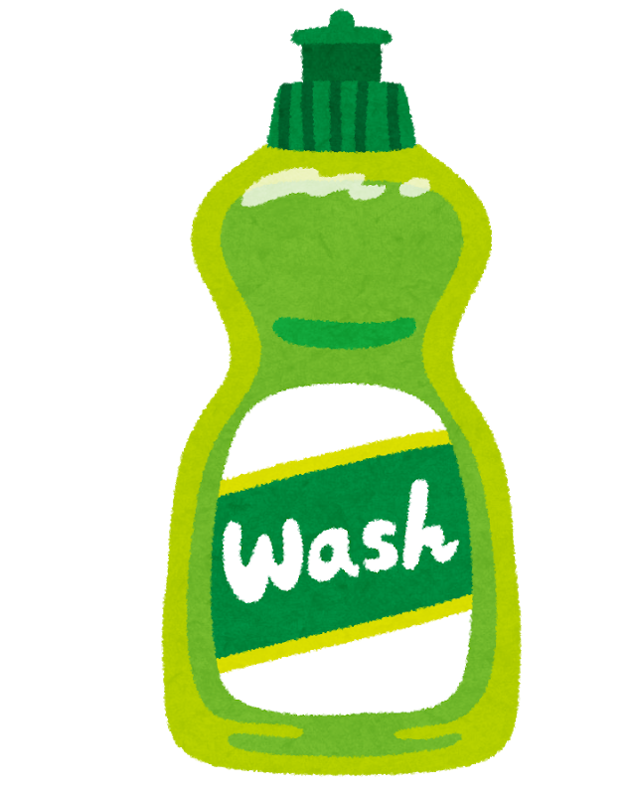




表面張力を弱くするアイテム
ひょうめんちょうりょく
よわ
たい
ひょうめんちょうりょく
つよ
なか
みず
えき体によって表面張力の強さはちがう。中でも水は、とくに表面張力が強いえき体と言われているよ！
ちなみに、表面張力を弱くするせいしつを持った
アイテムが身近なところにあるんだ。何かわかるかな？
実は、ふだん使っているせんざいには、えき体の表面張力を弱めるせいしつがあるんだ！
ひょうめんちょうりょく
つよ
たい
い
ひょうめんちょうりょく
よわ
も
みぢか
なに
じつ
つか
たい
ひょうめんちょうりょく
よわ

Slide 13
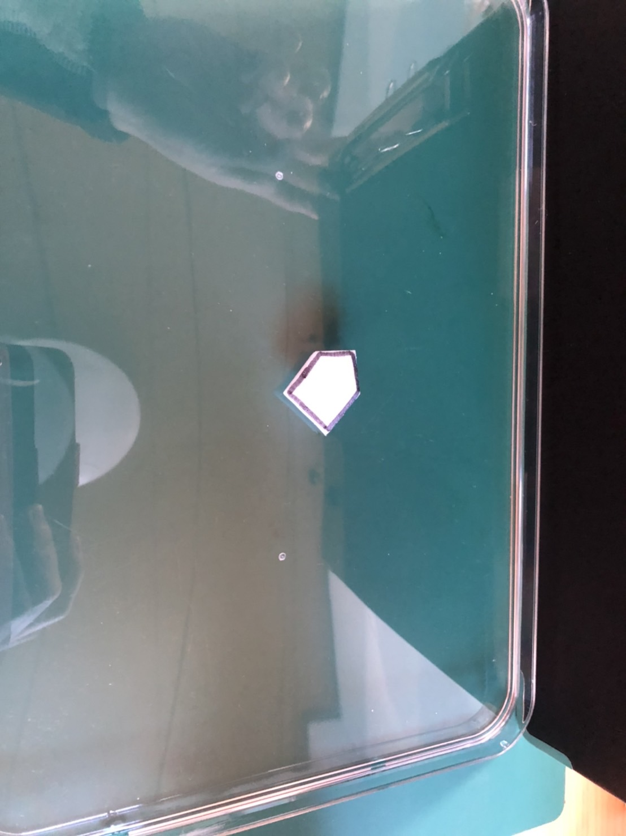
実験②〜せんざいでボートを走らせよう！〜
じっけん
はし
ひょうめんちょうりょく
よわ
せんざいの表面張力を弱めるせいしつを
実験でたしかめてみよう！
水にうかせたボートを走らせられるかな？
じっけん
みず
はし

Slide 14
もう一度かくにん！
いちど
じっけん
ひろ
実験は広いところでやろう！
  せまいと、友だちとぶつかってあぶないよ。
やり方をしっかり理解してから始めよう！
  やり方をまちがえると、うまく結果が出ないことがあるよ。
今回の実験では水を使うよ。
ぬれてもだいじょうぶなところで実験しよう！
とも
かた
りかい
はじ
かた
けっか
で
こんかい
じっけん
みず
つか
じっけん

Slide 15
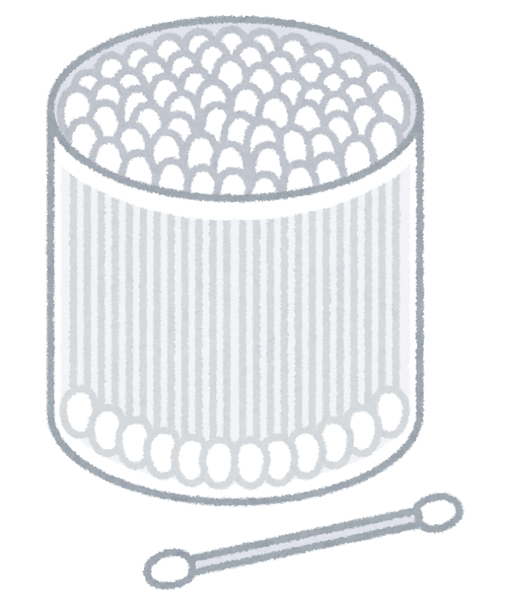
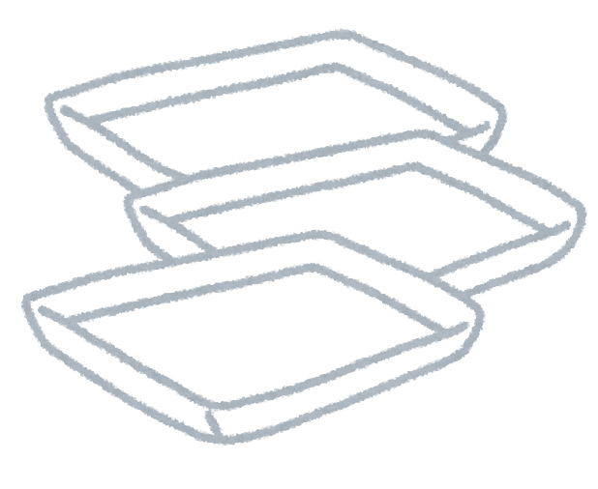
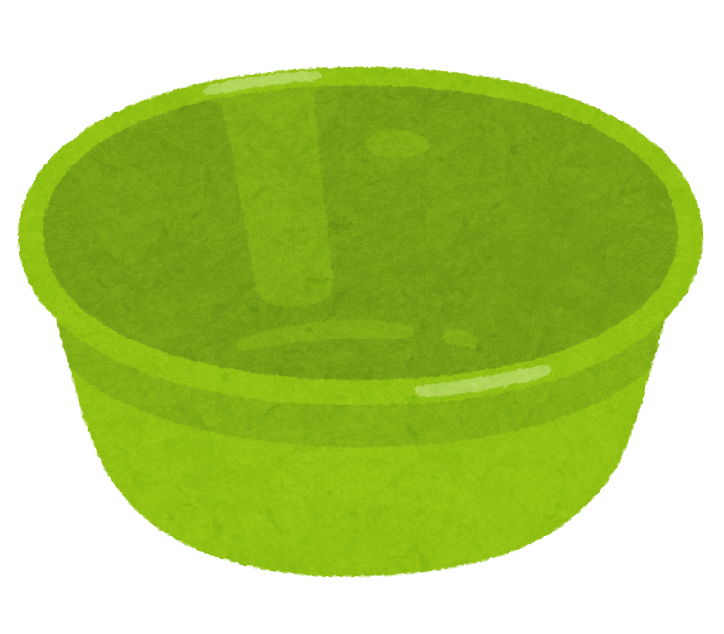

実験②〜準備するもの〜
じっけん
じゅんび
はっぽうスチロールのトレイ 1こ
めんぼう 1本
せんざい 少し
せんめんき 1こ
はさみ
ぽん
すこ

Slide 16
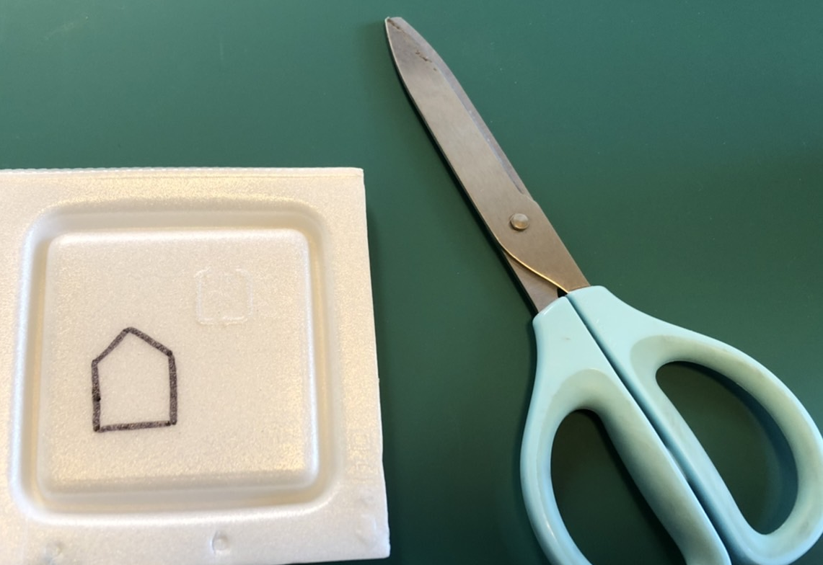
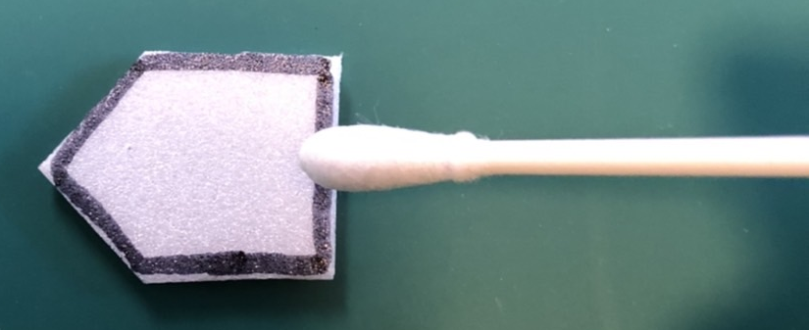
実験②〜やり方〜
じっけん
かた
き
ちい
はっぽうスチロールのトレイを切って、小さなボートを作る。
めんぼうの先にせんざいをつけて、ボートの後ろがわをさわり、せんざいをつける。
つく
さき
うし

Slide 17
実験②〜やり方〜
じっけん
かた
みず
せんめんきに水をため、ボートをそっとうかべる。

Slide 18
実験②〜せんざいでボートを走らせよう！〜
じっけん
はし
さっそく作ってうかべてみよう！
ボートはどんなふうに動くかな？
どうしてそんな動きをするんだろう？
みんなで話し合ってみよう！
つく
うご
うご
はな
あ

Slide 19
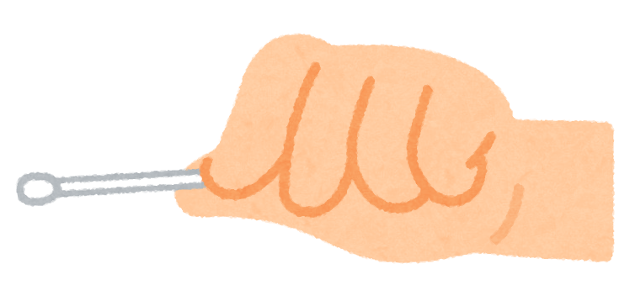
なんでボートが進んだの？
すす
すす
りゆう
ボートが進んだ理由：
ボートの前と後ろで表面張力がちがうから！
後ろにせんざいをつけたため、後ろがわの表面張力が弱くなった。
だから前に引っぱる表面張力の方が強くなって、
ボートは前に進んだんだよ！
まえ
うし
ひょうめんちょうりょく
うし
うし
ひょうめんちょうりょく
よわ
まえ
ひ
ひょうめんちょうりょく
ほう
つよ
まえ
すす

Slide 20
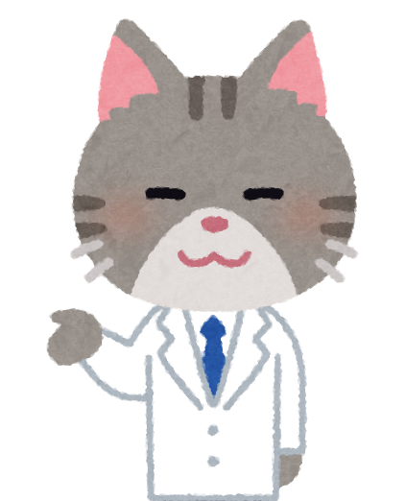

まとめ
ひょうめんちょうりょく
今日は
水などのえき体が持つ、表面積を
できるだけ小さくしようと
引っぱり合う力を表面張力というよ。
せんざいには表面張力を弱くする
せいしつがあるよ。
きょう
じっけん
表面張力について実験したよ！
おと
たい
も
ひょうめんせき
ちい
ひ
あ
ちから
ひょうめんちょうりょく
ひょうめんちょうりょく
よわ

Slide 21
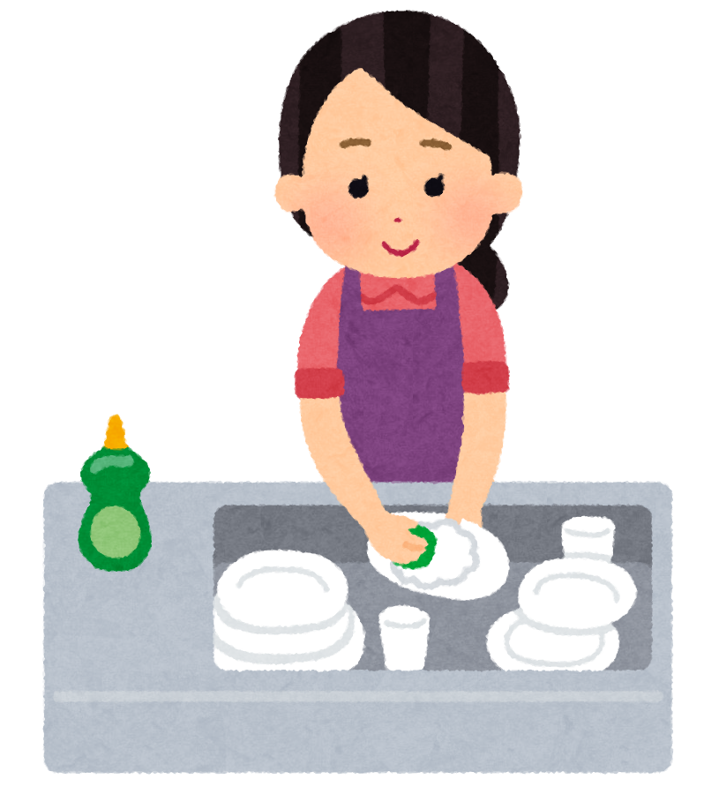
界面活せいざい
かいめん
かっ
かいめんかっ
せんざいには界面活せいざいというものがふくまれている。
この界面活せいざいの働きによって、表面張力が弱くなるよ。
食器の油よごれをせんざいで落とせるのは、界面活せいざいが油の表面張力を弱めてくれるから！
かいめんかっ
はたら
ひょうめんちょうりょく
よわ
しょっき
あぶら
お
あぶら
かいめんかっ
ひょうめんちょう
りょく
よわ

Slide 22
実験・写真引用元
じっけん しゃしん いんようもと
出典： https://www.youtube.com/watch?v=qWBR3DcuE_k
しゅってん

